Slide 1
Quality Strategy for Digital Quality Management System
กลยุทธ์ด้านคุณภาพสำหรับระบบการบริหารคุณภาพดิจิทัล
TAKORN OPASSUWAN & Assoc. Prof. Wichai Chattinnawat
ฐากร โอภาสสุวรรณ และ รศ.ดร. วิชัย ฉัตรทินวัฒน์

Slide 2
Module outcomes
Understand and assess customers’ needs
Define technologies in Industry 4.0 in response to customers’ needs
Transform traditional production system, organization, and quality culture to digital quality management system
เข้าใจและประเมินความต้องการของลูกค้าได้
กำหนดเทคโนโลยีในอุตสาหกรรม4.0ที่ตอบสนองความต้องการของลูกค้าได้
แปลงระบบการผลิต องการ และวัฒนธรรมทางด้านคุณภาพแบบดั้งเดิมไปสู่ระบบการบริหารคุณภาพแบบดิจิทัล

Slide 3
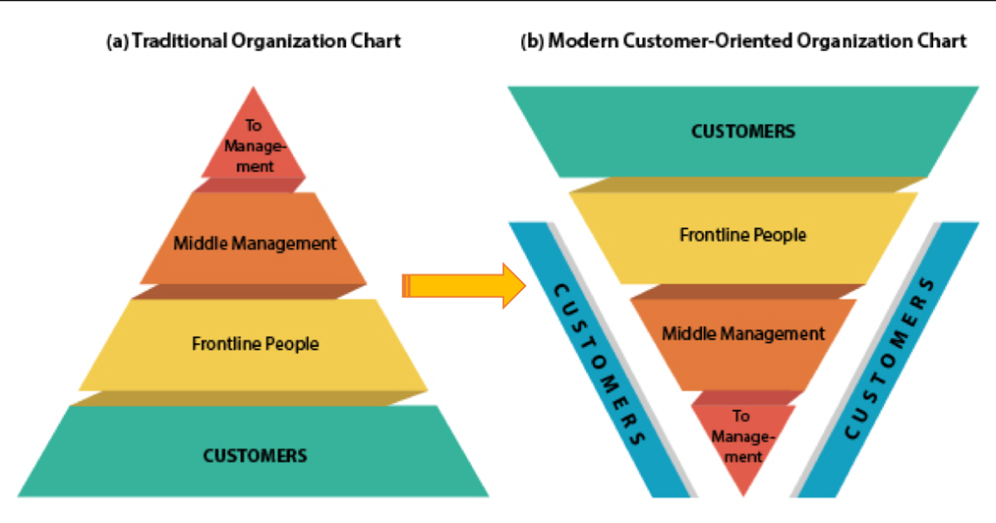
Customer-driven organizations องค์การที่ผลักดันโดยลูกค้า
Customer- and market-driven enterprise is committed to providing excellent quality and competitive products and services to satisfy the needs and wants of a well-defined market segment (Edosomwan, 1993).
องค์การที่ผลักดันโดยลูกค้ามุ่งมั่นในการส่งมอบสินค้าและบริการที่มีคุณภาพและมีความสามารถในการแข่งขันดีเลิศเพื่อตอบสนองความต้องการของลูกค้าในตลาดที่มีการแบ่งส่วนตลาดอย่างเหมาะสม
Short-term focus สนใจระยะสั้น
Bottom-line financial results & quick return ให้ความสำคัญกับผลลัพท์ทางการเงินและผลตอบแทนที่รวดเร็ว
Customers are irrational and a pain
ลูกค้าไม่มีเหตุผลและมีความยากลำบาก
Focus on error and defect detection ให้ความสำคัญกับความผิดพลาดและการตรวจจับข้อบกพร่อง
Product-driven ผลักดันโดยผลิตภัณฑ์
Crisis management การจัดการภาวะวิกฤติ
Long-term focus สนใจระยะยาว
Focus on customer satisfaction ให้ความสำคัญกับความพึงพอใจของลูกค้า
Voice of customer is important เสียงของลูกค้าเป็นสิ่งสำคัญ
Focus on error and defect prevention ให้ความสำคัญการความผิดพลาดและการป้องกันข้อบกพร่อง
Customer-driven ผลักดันโดยลูกค้า
Continuous process improvement การปรับปรุงกระบวนการอย่างต่อเนื่อง
(from Kotler, 1991)

Slide 4
Customer-driven organizations องค์การที่ผลักดันโดยลูกค้า
5 traits of customer-driven organizations ลักษณะขององค์การที่ผลักดันโดยลูกค้า
Flatten hierarchies มีระดับการบังคับบัญชาแบน
Adaptable processes กระบวนการปรับเปลี่ยนได้
Effective communication การสื่อสารมีประสิทธิภาพ
Measuring results การวัดผลลัพธ์
Rewarding employees ให้รางวัลพนักงาน
From “100 Of The Most Customer-Centric Companies” (https://www.forbes.com/sites/blakemorgan/2019/06/30/100-of-the-most-customer-centric-companies/#65c7b9ef63c3)

Slide 5
Customer Needs: Voice of Customer (VOC) ความต้องการของลูกค้า: เสียงของลูกค้า
Voice of customer is “actual customer descriptions in their own words, for the functions and features they desire for the goods and service they need”
เสียงของลูกค้า คือ การอธิบายของลูกค้าด้วยถ้อยคำของเค้าเองอย่างแท้จริงถึงหน้าที่หลักและหน้าที่เสริมที่ต้องการจากสินค้าและบริการ
Approaches to collect VOC
วิธีการในการรวบรวมเสียงของลูกค้า
Existing company information สารสนเทศที่มีอยู่แล้วในบริษัท
Competitor benchmark การเปรียบเทียบสมรรถนะกับคู่แข่ง
Complaints การร้องเรียน
Sales representative billing การเรียกเก็บเงินจากพนักงานขาย
Interviews การสัมภาษณ์
Surveys การสำรวจ
Focus groups การสนทนากลุ่ม

Slide 6
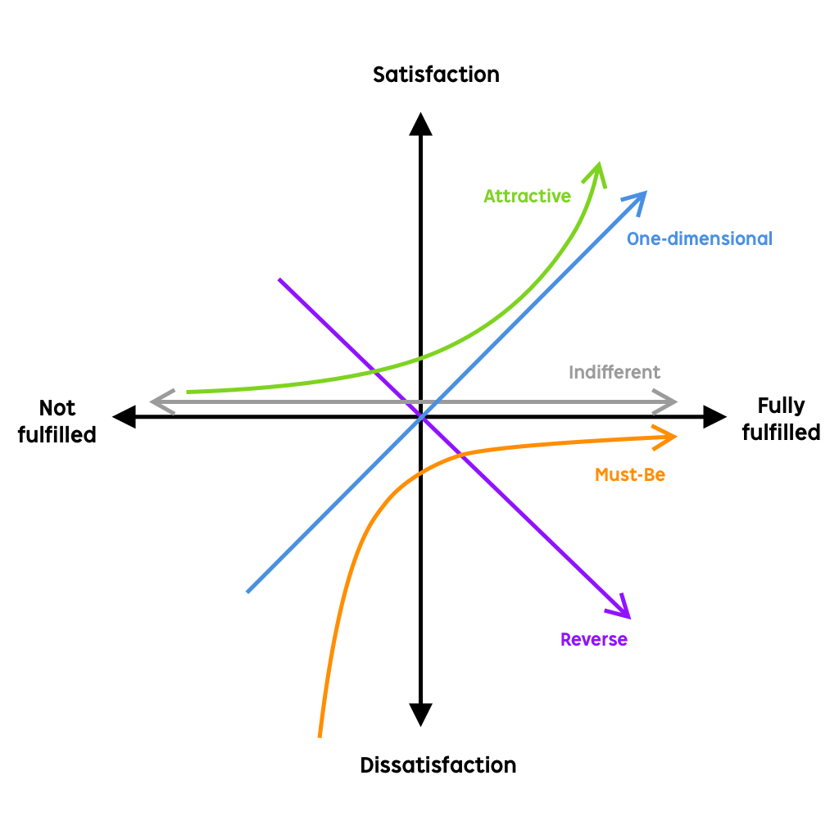
The Kano Model: Delivering Products That Will Delight แบบจำลองของคาโน: การส่งมอบผลิตภัณฑ์ที่น่าพึงพอใจ
The Kano Model was developed by Dr. Noriaki Kano in 1984. แบบจำลองของคาโนได้ถูกพัฒนาขึ้นโดยดอกเตอร์โนริอากิ คาโน ในปีค.ศ. 1984
The approach to prioritizing features on a product roadmap based on the degree to which they are likely to satisfy customers. เป็นแนวทางในการจัดลำดับในแผนที่นำทางของคุณลักษณะของสินค้าโดยพิจารณาจากคุณลักษณะที่น่าจะทำให้ลูกค้าพึงพอใจ
5 categories of product features 5กลุ่มของคุณลักษณะของผลิตภัณฑ์
Quality คุณภาพ | What customers think ลูกค้าคิดว่าอย่างไร | What we should do เราควรทำอย่างไร
Attractive ความน่าดึงดูด | Satisfied if having this feature that is not expected การตอบสนองคุณลักษณะที่ลูกค้าไม่ได้คาดหวัง | Definitely invest in this feature ควรลงทุนในด้านนี้อย่างแน่นอน
Must-be สิ่งที่ต้องมี | Unsatisfied if not having this feature ถ้าไม่มีคุณลักษณะนี้ลูกค้าจะไม่พึงพอใจ | Cannot ignore this feature ไม่สามารถยกเว้นคุณลักษณะนี้ได้
One-dimensional มีมิติเดียว | The more this feature is provided, the more satisfied ยิ่งมีคุณลักษณะนี้มากลูกค้ายิ่งพอใจมาก | Find the threshold to invest in this feature หาระดับต่ำสุดที่ลูกค้ายอมรับได้สำหรับคุณลักษณะนี้
Indifferent ไม่แตกต่าง | Do not care if this feature exists or not ไม่สนใจว่าจะมีคุณลักษณะนี้หรือไม่ | No need to invest in this feature ไม่จำเป็นต้องลงทุนในคุณลักษณะนี้
Reverse ตรงกันข้าม | Unsatisfied if having this feature มีคุณลักษณะนี้แล้วจะไม่พึงพอใจ | Do not invest in this feature ไม่ลงทุนในคุณลักษณะนี้

Slide 7
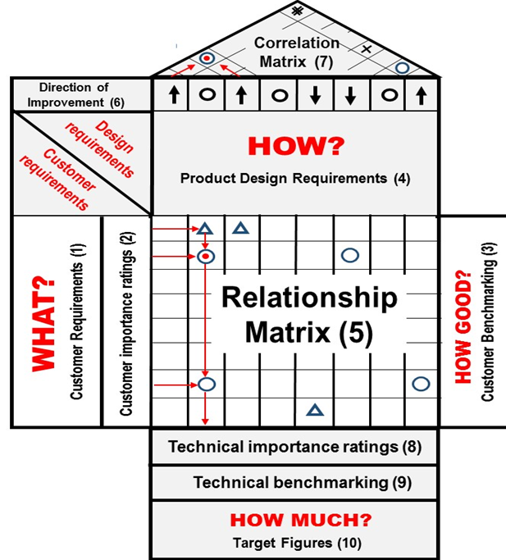
Quality Function Deployment (QFD) การกระจายหน้าที่เชิงคุณภาพ
Quality Function Deployment (QFD, House of Quality) is an approach to transferring customer needs and requirement into technical specification for new product and service development
การกระจายหน้าที่เชิงคุณภาพ (บ้านคุณภาพ) เป็นแนวทางในการแปลงความต้องการของลูกค้าให้เป็นข้อกำหนดเชิงเทคนิคสำหรับการพัฒนาผลิตภัณฑ์และบริการใหม่
Benefit of QFD ประโยชน์ของ QFD
Customer driven
Reduce time
ผลักดันโดยลูกค้า
ลดเวลา
Promotes teamwork
Provides documentation
ส่งเสริมการทำงานเป็นทีม
สร้างเป็นเอกสาร

Slide 8
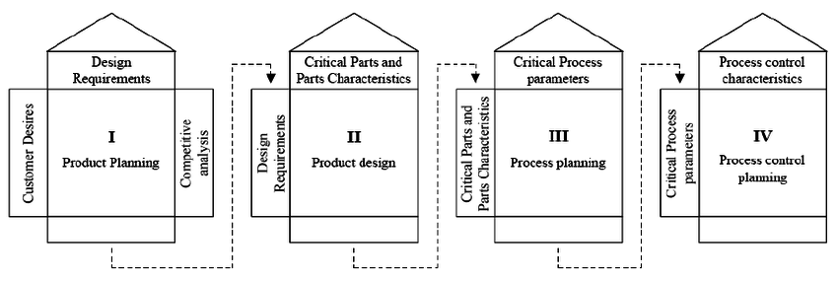
4 Phases of QFD process
ชิ้นส่วนสำคัญและคุณลักษณะของชิ้นส่วน
พารามิเตอร์ที่สำคัญของกระบวนการ
การควบคุมคุณลักษณะกระบวนการ
ความต้องการในการออกแบบ
ความต้องการในการออกแบบ
ชิ้นส่วนสำคัญและคุณลักษณะของชิ้นส่วน
การวิเคราะห์คู่แข่ง
ความปราถนาของลูกค้า
พารามิเตอร์ที่สำคัญของกระบวนการ
การวางแผนผลิตภัณฑ์
การออกแบบผลิตภัณฑ์
การวางแผนกระบวนการ
การควบคุมการวางแผน

Slide 9
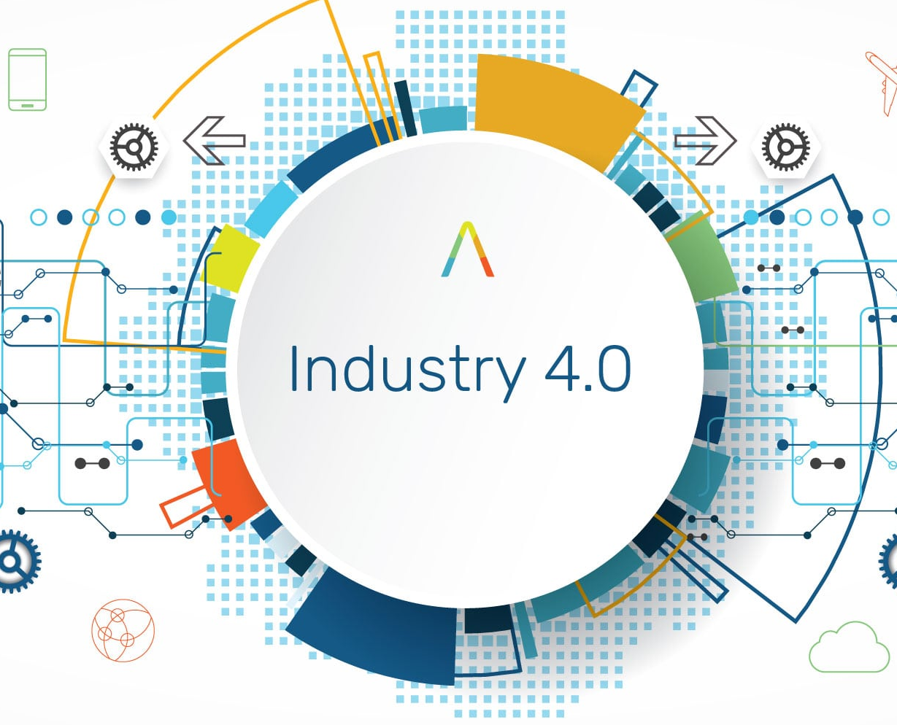
Workshop
Defining Strategy for QMS in Industry 4.0
การกำหนดกลยุทธ์สำหรับการบริหารคุณภาพในอุตสาหกรรม 4.0

Slide 10
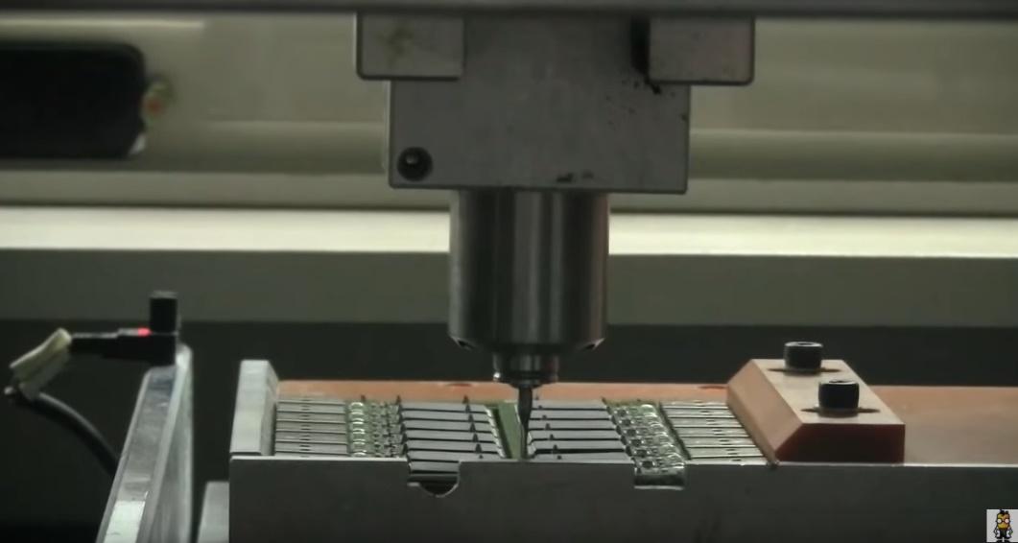
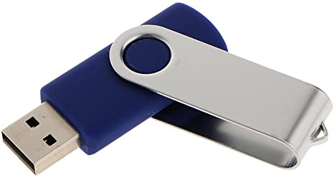
Workshop: Overview
Situation สถานการณ์
Company A is a large manufacturer of USB flash drives for domestic and international markets. The manufacturing process is shown in the VDO below.
บริษัท A เป็นผู้ผลิตยูเอสบีแฟลช์ไดร์ฟขนาดใหญ่ซึ่งส่งขายในตลาดทั้งในและต่างประเทศ ซึ่งมีกระบวนการผลิตดังแสดงในวีดีโอด้านล่างนี้
How's a USB Flash Drive Made? Trip to the Kingston Production Plant
Click: https://www.youtube.com/watch?v=g_6mMFmes1s

Slide 11
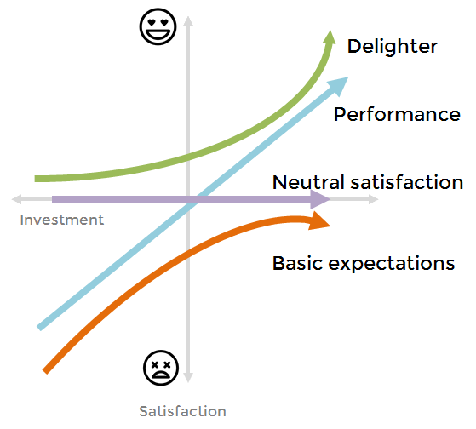
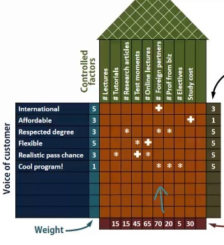
Workshop: Overview
However, with rapid technological change, CEO of Company A is facing many challenges. First, the USB flash drive might be obsolete due to the arrival of Cloud storage. Second, many competitors now can produce USB flash drive in a lower cost so that the company might lose the market share. To sustain the business, CEO has an idea of introducing new features for a USB flash drive and launch to the market soon. From the meeting with management team, CEO suggests 4 steps to define strategy to achieve his vision. อย่างไรก็ดีด้วยการเปลี่ยนแปลงที่รวดเร็วของเทคโนโลยีทำให้ซีอีโอของบริษัทAต้องเผชิญกับความท้าทายหลายประการ ประการแรกก็คือยูเอสบีแฟลทช์ไดร์ฟอาจถูกเลิกใช้เนื่องจากถูกแทนที่ด้วยการจัดเก็บข้อมูลในคลาวด์ ประการที่สอง ในปัจจุบันคู่แข่งสามารถผลิตยูเอสบีแฟลทช์ไดรฟ์ได้ในราคาที่ถูกกว่าซึ่งทำให้บริษัทอาจสูญเสียส่วนแบ่งการตลาด เพื่อประคับประคองธุรกิจซีอีโอมีความคิดที่จะสร้างคุณลักษณะใหม่ให้กับยูเอสบีแฟลทช์ไดร์ฟและนำเข้าสู่ตลาดในเร็วๆนี้ จากการประชุมกับทีมงาน ซีอีโอนเสนอขั้นตอนสี่ชั้นตอนในการกำหนดกลยุทธ์จากวิทสัยทัศน์ของเขา
Step 1
Step 2
Step 3
แปลงความต้องการเป็นข้อกำหนดด้วยการกระจายหน้าที่เชิงคุณภาพ
Step 4
กำหนดกลยุทธ์การดำเนินงานและการจัดการระบบคุณภาพ
จัดลำดับความต้องการของลูกค้าด้วยแบบจำลองคาโน
Conduct a market survey
Prioritize customers’ needs by using Kano Model
Transform needs to specification by using QFD
Define strategies for operation and quality management system
ทำการสำรวจตลาด

Slide 12
Workshop
Step 1: Acquisition of VOC
The marketing team develops a survey based on 15 features of new USB flash drive and then conduct launches a survey to100 participants. The survey data are presented in the working sheet (Part 1).
ขั้นตอนที่1: การหาความต้องการของลูกค้า
ทีมการตลาดได้ทำการสำรวจคุณลักษณะ15ด้านของยูเอสบีแฟลช์ไดร์ฟใหม่ โดยมีกลุ่มตัวอย่าง 100 คน ผลการสำรวจได้แสดงไว้ใน แผ่นงานส่วนที่1
USB flash drive features คุณลักษณะของยูเอสบีแฟลช์ไดร์ฟ
Fast data transfer ถ่ายโอนข้อมูลได้รวดเร็ว
Durable/ long life มีความทนทาน/ อายุการใช้งานยาว
Portable/ compact พกพาง่าย/ กะทัดรัด
High capacity มีความจุสูง
Compatible with every operation system (Both hardware and software) ใช้ได้กับทุกระบบปฏิบัติการ (ทั้งฮาร์ดแวร์และซอฟท์แวร์)
Quiet เสียงเงียบ
Modern style/ packaging บรรจุภัณฑ์ทันสมัย/ มีสไตล์
Password encryption สามารถใส่รหัสผ่านได้
Non-volatile storage หน่วยความจำไม่ลบเลือนไป
Consume less energy ใช้พลังงานน้อย
Automatically upload to cloud อัพโหลดขึ้นคลาวด์ได้อัตโนมัติ
Indicate while transferring data มีการแสดงสถานะให้เห็นเมื่อกำลังมีการถ่ายโอนข้อมูล
No need to eject when removed from PC ไม่จำเป็นต้องเลือกอีเจคเมื่อต้องการถอดออกจากคอมพิวเตอร์
Automatically eject when finishing data transfer อีเจคอัตโนมัติเมื่อถ่ายโอนข้อมูลเสร็จ
Trackable if lost สามารถติดตามได้เมื่อหาย

Slide 13
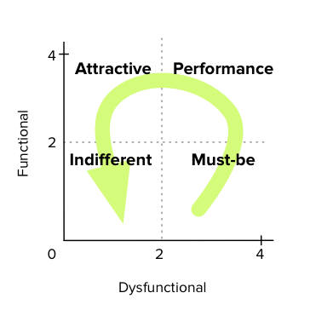
Workshop
Step 2: Application of Kano Model
From the working sheet, your team needs to…
ขั้นตอนที่2: การประยุกต์ใช้แบบจำลองคาโน จากแผ่นงาน
ทีมของคุณต้องทำสิ่งต่อไปนี้
Rule of thumb for prioritizing features
หลักการง่ายๆในการจัดลำดับคุณลักษณะ
น่าดึงดูด
สมรรถนะ
Understand how the questions are designed and how the data are collected ทำความเข้าใจว่าคำถามเหล่านี้ถูกออกแบบมาอย่างไร และเก็บข้อมูลมาอย่างไร
Apply Kano Model: computing user satisfaction score (CS) and user dissatisfaction score (DS) ประยุกต์ใช้แบบจำลองคาโน: คำนวณคะแนนความพึงพอใจของผู้ใช้งาน (CS) และ คะแนนความไม่พึงพอใจของผู้ใช้งาน (DS)
Visualize CS and DS of all features, prioritize, and select them แสดงCSและDSของทุกคุณลักษณะด้วยภาพ จัดลำดับ และเลือก
Transform the result from Kano Model to QFD score แปลงผลลัพธ์จากแบบจำลองคาโนเป็นคะแนนการกระจายหน้าที่เชิงคุณภาพ
ไม่แตกต่าง
สิ่งที่ต้องมี

Slide 14
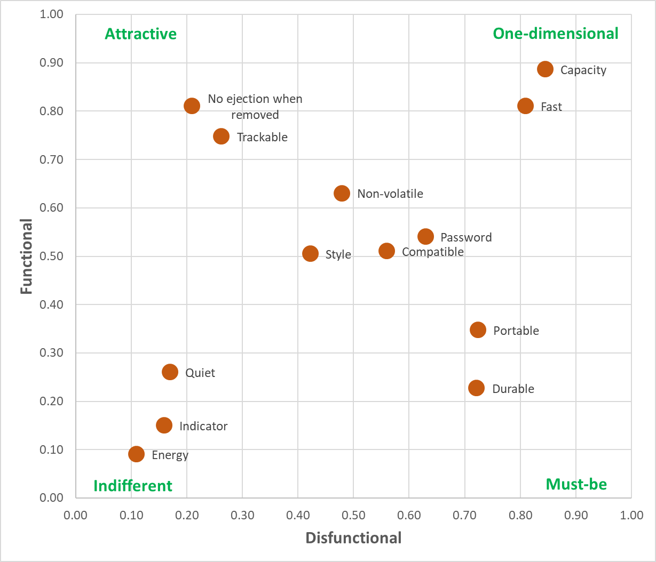
Workshop
The result should look like this…
ผลลัพธ์ควรเป็นดังนี้
NOTE: Feature 11 (Automatically upload to cloud) & 14 (Automatically eject when finishing data transfer) are removed due to reverse quality หมายเหตุ: คุณลักษณะที่ 11 (อัพโหลดขึ้นคลาวด์ได้อัตโนมัติ) และคุณลักษณะที่ 14 (อีเจคอัตโนมัติเมื่อถ่ายโอนข้อมูลเสร็จ) ถูกตัดทิ้งไปเนื่องจากมีผลในทางลบกับคุณภาพ
Now, you need to choose which features to be developed further ตอนนี้คุณจำเป็นต้องเลือกว่าจะพัฒนาคุณลักษณะใดต่อไป
Convert CS and DS to QFD score score แปลงCS และ DSให้เป็นคะแนนการกระจายหน้าที่เชิงคุณภาพ

Slide 15
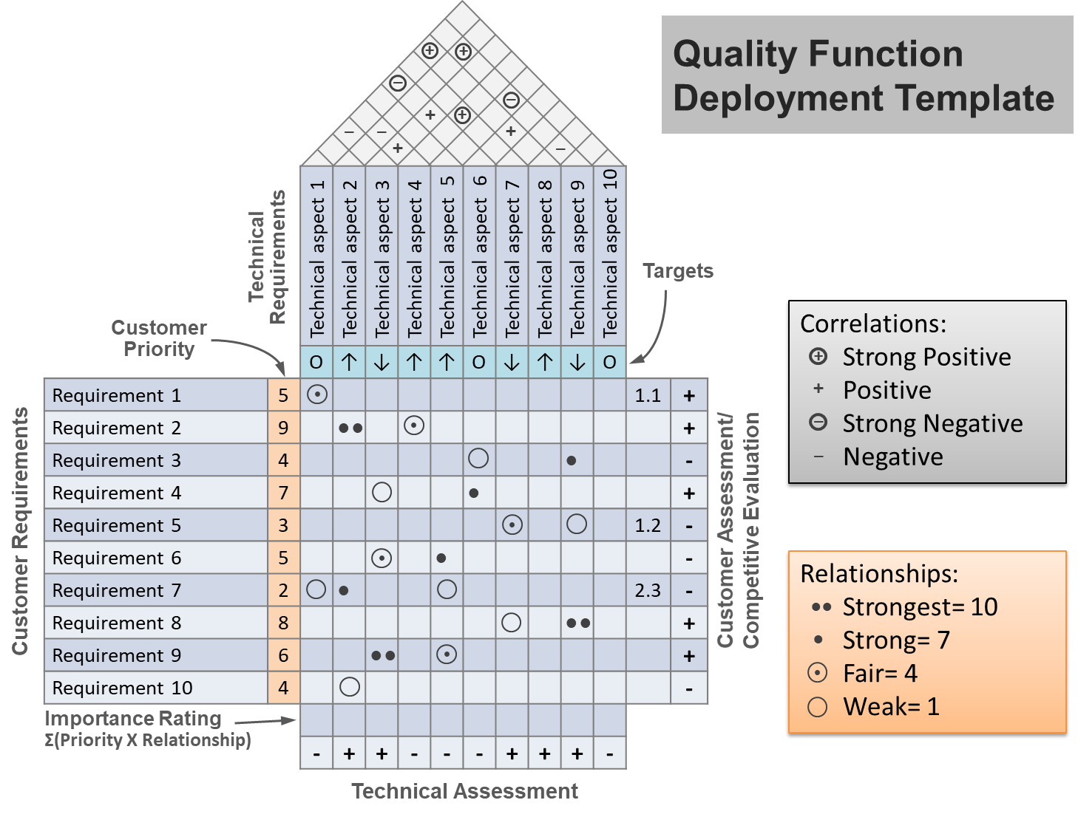
Workshop
Step 3: QFD
After converting scores from Kano Model, you should complete the QFD (only Phase 1). Follow the instruction in the worksheet (Part 2).
ขั้นตอนที่ 3: การกระจายหน้าที่เชิงคุณภาพ
หลังจากแปลงคะแนนจากแบบจำลองคาโน คุณควรจะได้การกระจายหน้าที่เชิงคุณภาพที่เสร็จสมบูรณ์ ให้ทำตามข้อแนะนำในแผ่นงานส่วนที่ 2

Slide 16
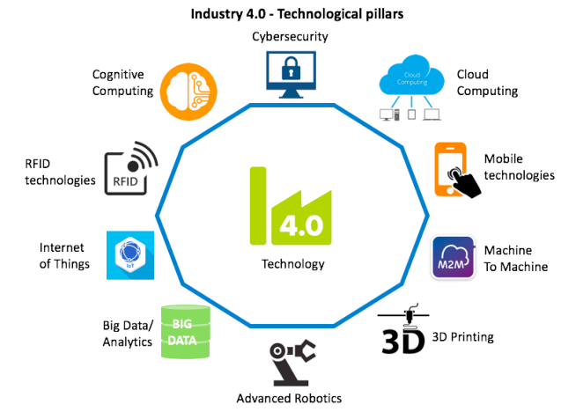
Workshop
Step 4: Defining strategies for QMS
Based on your QFD, select only important technical requirements (speciation) and one technology for Industry 4.0.
ขั้นตอนที่ 4: การกำหนดกลยุทธ์สำหรับการบริหารระบบคุณภาพ
จากการกระจายหน้าที่เชิงคุณภาพ ให้เลือกเฉพาะความต้องการทางเทคนิคที่สำคัญ และเลือกเทคโนโลยี4.0มา1อย่าง
Selected technical requirements + one technology for Industry 4.0
At which production processes should be changed to satisfy technical requirements? กระบวนการผลิตใดควรเปลี่ยนเพื่อตอบสนองความต้องการเชิงเทคนิค
How can Industry 4.0 technology improve manufacturing processes? เทคโนโลยีของอุตสาหกรรม4.0จะสามารถปรับปรุงกระบวนการผลิตได้อย่างไร
Based on the selected technical requirements, which processes should be focused to implement new quality management? จากความต้องการเชิงเทคนิคที่เลือกกระบวนการใดควรถูกเลือกให้ใช้ระบบการบริหารคุณภาพแบบใหม่
How can Industry 4.0 technology help strengthen existing quality management system เทคโนโลยีของอุตสาหกรรม4.0จะสามารถสนับสนุนระบบการบริหารคุณภาพที่มีอยู่ได้
Operational strategy
Quality management strategy

